Slide 1


Slide 2
O PHP como deveria ser

Slide 3
Quem é Vinicius Dias?

Slide 4


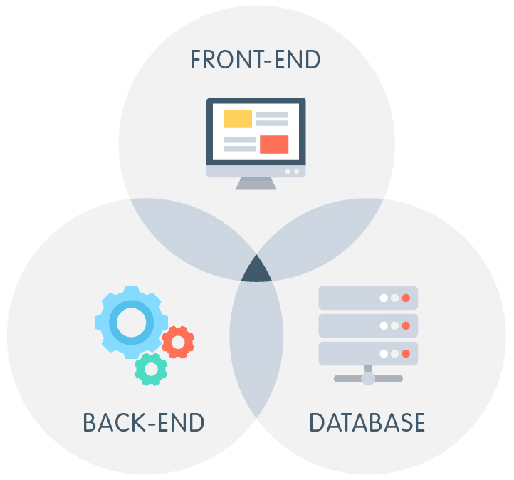
Integrante do PHP Rio
Zend Certified PHP Engineer
Desenvolvedor Full Stack há 3 anos

Slide 5


/CViniciusSDias
/in/vinícius-dias

Slide 6
Vamos falar de PHP!

Slide 7
Gigantes do PHP
Facebook
Wikipedia
Pornhub
Trivago
Spotify

Slide 8
Gigantes do PHP
Drupal (CMS)
Joomla (CMS)
Magento (E-commerce)
Prestashop

